Slide 1
13 dicembre 2022
Istituto Comprensivo don Lorenzo Milani
Via Mascagni, Vimercate
http://www.icsdonmilanivimercate.edu.it
ASSEMBLEA DI PRESENTAZIONE
SCUOLA DELL’INFANZIA
Scuola dell’infanzia Andersen
Scuola dell’infanzia Perrault
Scuola dell’infanzia Collodi
Notes:
Preside

Slide 2
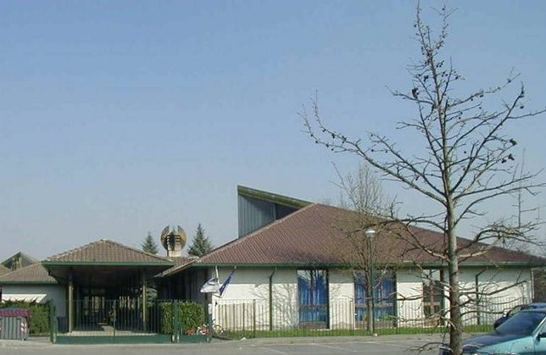
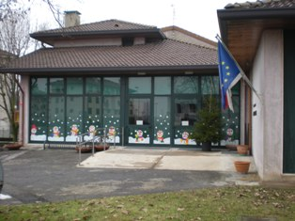
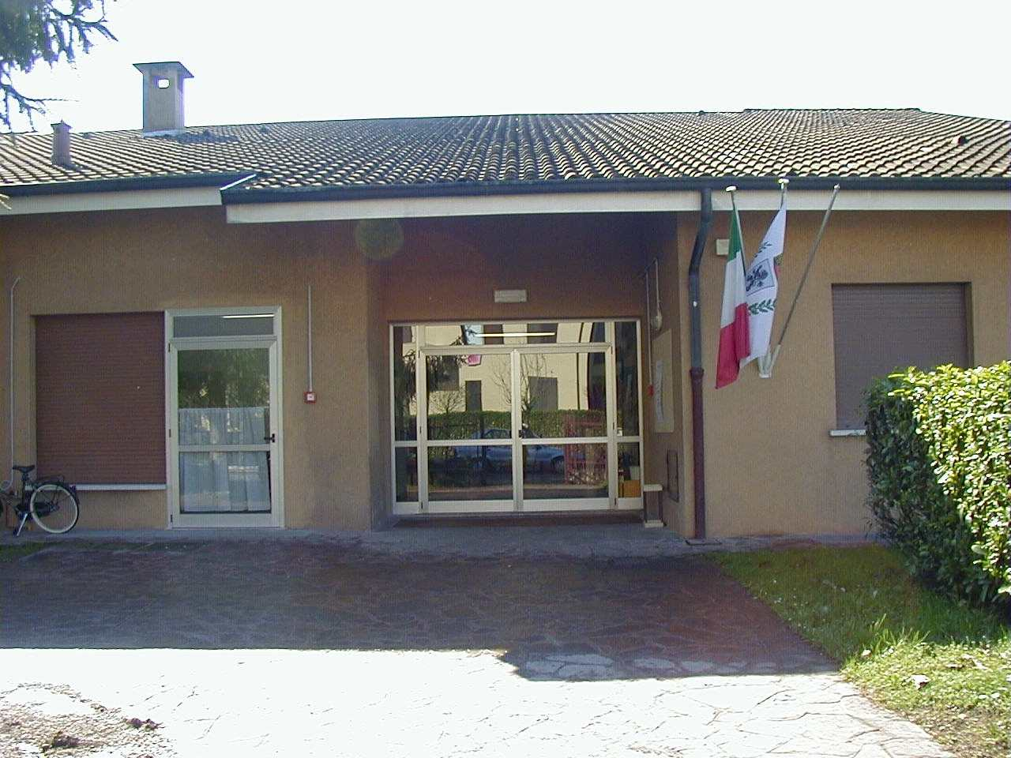
SCUOLA DELL’ INFANZIA STATALE H. C. ANDERSEN Via FIUME S.MAURIZIO-VIMERCATE MB 0396850893
LE SCUOLE DELL’INFANZIA
SCUOLA DELL’ INFANZIA STATALE C. COLLODI
Via DON LUALDI
RUGINELLO-VIMERCATE MB
039667513
SCUOLA DELL’ INFANZIA STATALE C. PERRAULT
Via ISARCO
ORENO-VIMERCATE MB 039666946
Notes:
4 Febbraio 2009
Preside

Slide 3
OBIETTIVI DELLA SERATA
Piano Triennale dell’Offerta Formativa (PTOF)
Organizzazione oraria e didattica
Domanda d’iscrizione
Notes:
Loredana

Slide 4
IL Piano Triennale dell’Offerta Formativa
https://www.icsdonmilanivimercate.edu.it/agid/tipologia-documento/documento-didattico/
Notes:
Loredana

Slide 5
DEFINIZIONE DI PTOF
Il PTOF è il documento fondamentale costitutivo dell’identità culturale e progettuale delle istituzioni scolastiche ed esplicita la progettazione curricolare, extracurricolare, educativa e organizzativa che le singole scuole adottano nell'ambito della loro autonomia.
Notes:
Loredana

Slide 6
PROGETTO EDUCATIVO
Crescere, apprendere, condividere, comunicare, educare:
parole-chiave per diventare cittadino del mondo.
Notes:
Allevi

Slide 7
I BINARI
SAPER ESSERE: promuovere la conoscenza di sé e la formazione di interessi, motivazioni, capacità di scelta
VIVERE INSIEME: promuovere la conoscenza degli altri
CONOSCERE: fornire gli strumenti per l’acquisizione delle conoscenze fondamentali
SAPER FARE: sviluppare competenze cognitive, comunicative, creative ed espressive
Notes:
Allevi

Slide 8
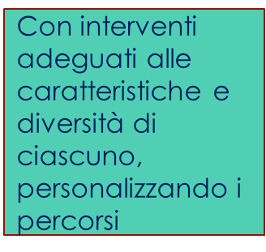
Notes:
Allevi

Slide 9
FINALITÀ DELLA SCUOLA DELL’ INFANZIA
SVILUPPO DEL
SENSO DI
CITTADINANZA
MATURAZIONE
DELL’IDENTITÀ
CONQUISTA
DELL’AUTONOMIA
SVILUPPO DELLE
COMPETENZE
il sé e l’altro
il corpo e il movimento
immagini, suoni, colori
i discorsi e le parole
la conoscenza del mondo
Attraverso
il gioco
la valorizzazione degli stili personali
la vita di relazione
l’esplorazione e la scoperta
in interazione con la famiglia
e con le agenzie educative del territorio
CAMPI DI ESPERIENZA
Notes:
4 Febbraio 2009
Allevi

Slide 10
ESPERIENZE E PROGETTI INTEGRATIVI
ATTIVITA’ MOTORIA E PSICOMOTORIA : Il movimento e il gioco, momenti importanti dell’attività motoria, rispondono ad un bisogno primario della persona e ad un suo sviluppo armonico.
ATTIVITA’ TEATRALE: per comunicare le proprie emozioni, per conoscere il proprio corpo, per stare bene con se stessi.
ATTIVITA’ MUSICALE: per offrire l’opportunità di esprimersi attraverso il canto, la ritmica.
ATTIVITA’ DI ARTE: per avvicinare i bambini all’arte e incoraggiare la creatività e l’espressione.
FAMILIARIZZARE CON LA LINGUA INGLESE : per sviluppare in situazioni naturali, in ambiente rassicurante, la conoscenza di suoni diversi attraverso giochi e attività di routine.
PROGETTO SICUREZZA: per rendere consapevoli gli alunni dei pericoli
NUE 112 in collaborazione con AVPS
I.R.C. / ALTERNATIVA
Notes:
Tasca

Slide 11
SCUOLE DELL’ INFANZIA
2 docenti per sezione compresenti nelle ore centrali della giornata scolastica
1 insegnante di religione cattolica
eventuali insegnanti di sostegno/assistenti educatori comunali
Tempo scuola
dalle h 8:00 alle h 16:00
sezioni bifasce
sezioni eterogenee
COME SIAMO ORGANIZZATI
MENSA
Andersen: 5 sezioni
Perrault: 4 sezioni
Collodi: 3 sezioni
bambini dai 3 ai 6 anni
Notes:
4 Febbraio 2009
Tasca

Slide 12
AREA INCLUSIONE -
SUCCESSO FORMATIVO
Nell’ IC c’è un Gruppo di lavoro, composto da docenti dei tre ordini, che si occupa di integrazione ed inclusione
La scuola dell’Infanzia prende in esame le esigenze formative ed educative dei bambini impegnandosi a rispettare i pilastri dell' Inclusione:
Individualizzazione della proposta formativa
ossia, interventi didattici ed educativi calibrati sul bambino.
Personalizzazione, ossia interventi didattici ed educativi programmati per offrire ad ogni bambino l’opportunità di sviluppare al meglio le proprie potenzialità.
Scelta di strategie didattiche/modalità di lavoro che rispondano ai diversi stili di apprendimento e alle caratteristiche funzionali del bambino
Impiego flessibile e funzionale delle risorse umane, del gruppo classe e dei pari.
Notes:
D’Alessandro

Slide 13
GIORNATA SCOLASTICA
8:00-9:00 ACCOGLIENZA, GIOCO LIBERO
9:00-10:30 PRESENZE, CALENDARIO, CONVERSAZIONE, LETTURE, CANTI E GIOCHI
10:30-11.30 ATTIVITÀ DIDATTICHE/PROGETTI
11:30-11:45 IGIENE PERSONALE
11:45-12:45 PRANZO
12:45-13.30 GIOCO IN GIARDINO/SALONE/SEZIONE
13:45-15:30 RIPOSO PER I PICCOLI E ATTIVITÀ EDUCATIVE DIDATTICHE PER GRANDI E MEZZANI
15:30-16:00 SALUTO E USCITA
Notes:
4 Febbraio 2009
Antonini

Slide 14
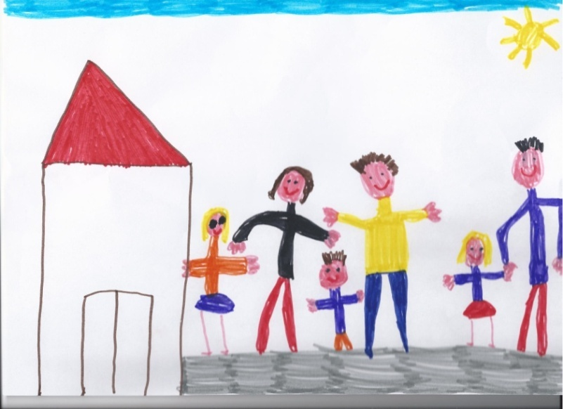
PROGETTO
ACCOGLIENZA
FINALMENTE A SCUOLA!
L’inserimento è graduale e prevede la possibilità di adeguare il tempo scuola alle esigenze di ogni bambino.
Il gruppo dei bambini nuovi iscritti viene suddiviso in sottogruppi
L’ambientamento a scuola di norma prevede una permanenza a scuola del bambino, nei primi due giorni, per circa una/due ore, per poi allungarsi gradatamente fino a raggiungere l’orario completo entro la seconda settimana di frequenza.
Prima dell’inizio della scuola in ogni plesso viene organizzata un’assemblea per i genitori nel corso della quale viene concordato il calendario degli inserimenti.
Notes:
4 Febbraio 2009
Antonini

Slide 15
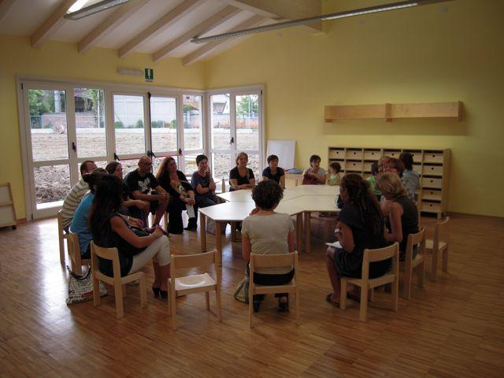
ASSEMBLEA
con i genitori
Mercoledì 7 giugno 2023
h 17.00 alle 19,00
nel plesso di appartenenza
Notes:
4 Febbraio 2009
Antonini

Slide 16
La domanda d’iscrizione a.s. 2023-2024
Possono iscriversi:
I NATI DAL 1° GENNAIO 2020 AL 31 DICEMBRE 2020
I NATI DAL 1° GENNAIO 2021 AL 30 APRILE 2021
Non esiste nessuna precedenza cronologica in riferimento alla data di iscrizione.
Per le bambine e i bambini, nei cui confronti non potrà darsi esito positivo alla domanda di ammissione, saranno compilate liste di attesa.
Il modello di iscrizione è disponibile sul sito della scuola
www.icsdonmilanivimercate.edu.it e va inviato all’indirizzo mbic8ex001@istruzione.it a partire dal 9 gennaio fino al 30 gennaio 2023
Notes:
Preside

Slide 17
Adempimenti delle famiglie
In alternativa,l’Ufficio di Segreteria sarà disponibile per la compilazione della domanda in presenza, previo appuntamento da concordare per le seguenti fasce orarie:
dal lunedì al venerdì
ore 08.30 / 10.00 - 13.00/15.00
Sabato (21 gennaio) ore 09.00/12.30
Notes:
Preside

Slide 18
GRAZIE
GRAZIE
La dirigente e i docenti
dell’ IC Don Milani
di Vimercate
I docenti dell’ IC Don Milani
di Vimercate

